Slide 1
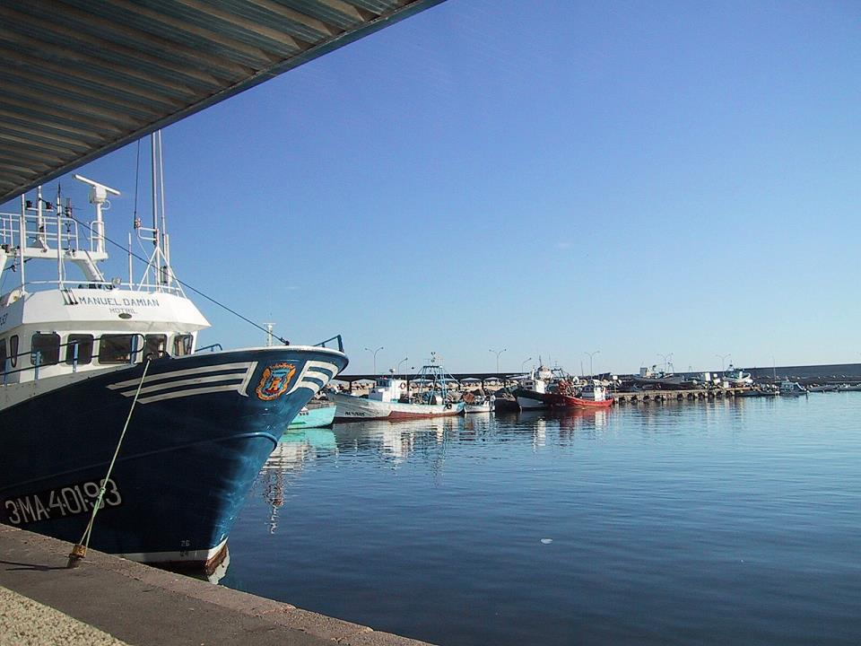
“Las inversiones pesqueras privadas en países terceros y su papel en la cooperación para el desarrollo”
Dr. Alberto López-Asenjo, DVM, PhD.
Consejero de Agricultura, Alimentación y Medio Ambiente
Embajada de España en París y de la Representación Permanente de España ante la OCDE

Slide 2
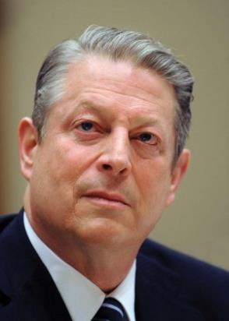
La necesaria colaboración entre los sectores público y privado (1)
Grupo de Trabajo sobre Clima, Inversión y Desarrollo – 21/05/2015 :
Necesaria cooperación y colaboración entre el sector público y privado : “The answer from the business community and from the technology developers is an exciting yes. We can change and we have an immense capacity to do so."
Para la constitución del Fondo Verde de la COP21, el G7 contabiliza una inversión de 8,3 millardos de $ ; la contribución necesaria por parte del sector privado es de 250 millardos de $.
“Al” Gore – ex Vicepresidente de los EEUU

Slide 3
La necesaria colaboración entre los sectores público y privado (2)
“Estoy convencido de que no puede erradicarse el hambre – y por tanto no puede haber seguridad alimentaria – sin la participación activa de todos los actores: instituciones internacionales y regionales, gobiernos, sociedad civil, y el sector privado.”
Jose Graziano da Silva
FAO Director-General

Slide 4
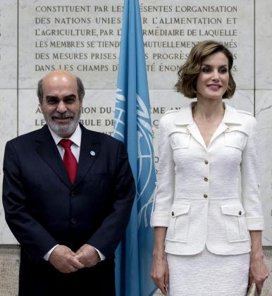
La necesaria colaboración entre los sectores público y privado (3)
Ceremonia de nombramiento como nueva embajadora de la FAO para la nutrición (39 Conferencia de la FAO) – 12/06/2015 :
Para avanzar en la lucha contra el hambre «se requiere el concurso de todos». Desde los «gobiernos, desde luego, pero también al sector privado, a la sociedad civil y, en definitiva, a cada individuo».
La Reina Letizia, nueva embajadora de la FAO para la nutrición con el Director General de la FAO, José Graziano da Silva

Slide 5
Nueva visión estratégica
Según la FAO, el sector privado es un aliado clave en la lucha contra el hambre y está en relación con cada dimensión de la misión global de la FAO a nivel global, regional, y nacional.
Los objetivos de la FAO son:
Desarrollar un marco de referencia para la agricultura sostenible;
Involucrar las perspectivas del sector privado en el marco;
Favorecer/Mejorar la adopción de principios de sostenibilidad;
Desarrollar estos principios a través de iniciativas internacionales;
Aumentar la adhesión a todos los niveles a los estándares internacionales y principios del RSC en el sector de la industria agraria y otros sectores relevantes.

Slide 6
Colaboración y apoyo Partenariados con el Sector Privado
Oficina del Director-General
Oficina de enlace (LON, LOG, LOJ)
Oficina de Comunicación, Colaboración y Apoyo (OCP)
Punto de enfoque a los Partenariados Regionales
Rama de Colaboración y Apoyo (OCPP)
Organizaciones de la Sociedad Civil
Sector Privado
Academia
Agri-Business
Cooperativas

Slide 7
Áreas de contribución de la FAO
Diálogo sobre políticas
Apoyo y Comunicación
Establecimiento de Normas y Estándares
Desarrollo y Programas Técnicos
Administración y Diseminación del Conocimiento
Movilización de Recursos

Slide 8
Ejemplos de participación del sector privado
Establecimiento de Normas y Principios →
Principios para la inversión responsable en la agricultura y los sistemas alimentarios (PRAI)
Guías Voluntarias para la Gobernanza Responsable de la Tierra, Pesca y bosques (VGLT)
Colaboración → por ejemplo, renovación de la colaboración para la elaboración de una estrategia conjunta con el fin de erradicar el hambre en África
Ámbitos de Participación
Diálogo de políticas → por ejemplo, con la Segunda Conferencia Internacional sobre Nutrición (ICN2) : encuentro inter-gubernamental
Apoyo y Comunicación →
2014 : año internacional de la Agricultura Familiar
Etihad Airways : promoción de los trabajos de la FAO
Administración y Diseminación del Conocimiento → FishInfo Network (FIN) = asistencia en el sector pesquero
Movilización de Recursos → Programa “Paraguas” del Sector Privado de la FAO
Notes:
The AU, FAO and the Instituto Lula believe that, with strong political commitment, Africa can continue on this path, rise to the challenge and effectively strengthen resilience and reduce hunger sustainably. It is in this context that the African Union Commission in liaison with FAO and the NEPAD Agency aims to bring together and facilitate articulation of clear set of actions by governments and their partners, including the private sector and civil society, with a view to eliminating hunger.
AU and FAO are enlisting collaboration of the Instituto Lula to enable African countries to examine and possibly learn from Brazil’s efforts in the “Zero Hunger Initiative”, as well as experiences of other emerging countries. This multi-stakeholder partnership aims to continue rallying high-level political resolve, leadership and commitment of African and international leaders on decisive policies and programmes to eliminate hunger.

Slide 9
Una panorámica sobre la alimentación en 2050
Presentación Grupo de Trabajo del Centro de Estudio Comisión Europea en la Conferencia EGEA – Milán, 3 al 5 de junio de 2015 : ¿En qué mundo viviremos y cómo nos alimentaremos en 2050? - 4 escenarios plausibles :
Escenario nº1: población mayoritariamente urbana, busca alimentarse a bajo coste – gran poder del sector agroalimentario, globalización desbordante
Escenario nº2: fracaso de las negociaciones internacionales → aumento de las negociaciones bilaterales, embargos ; inversiones en el desarrollo sostenible, agroecología
Escenario nº3: Europa = continente en declive, dependiente de EE.UU., las grandes multinacionales controlan el sector agroalimentario
Escenario nº4: Europa reacciona frente a los elevados gastos en sanidad generados por una mala alimentación de la población – se trata de ver la alimentación como la forma de tener una salud mejor y limitar el gasto de la sanidad pública (= “fhood” - contracción de “pharmacy” y “food”) → es necesaria una mayor implicación de todos los actores del sector

Slide 10
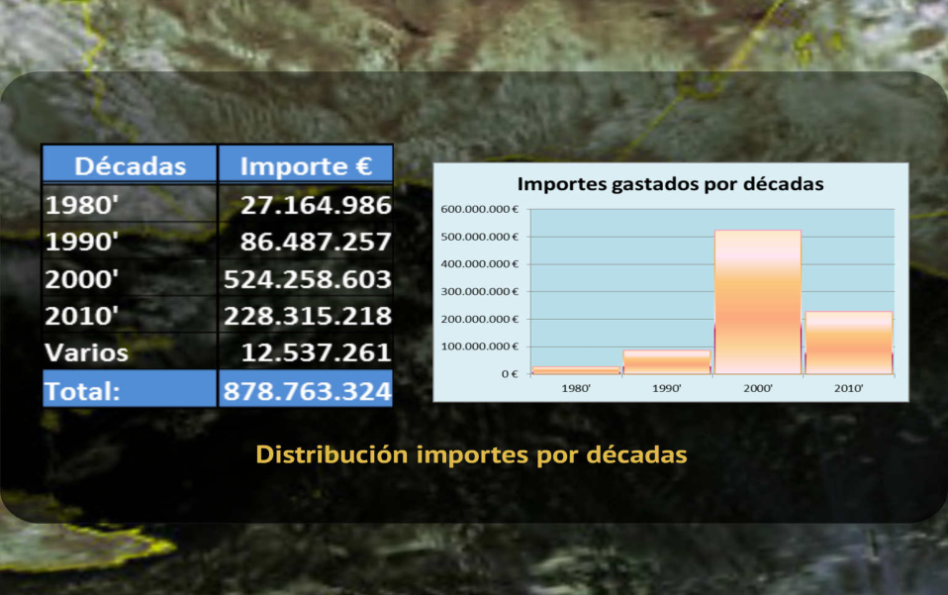
Análisis de la inversión pública en cooperación pesquera
Fuente : LDRAC seminario presentación PROBITEC LR

Slide 11
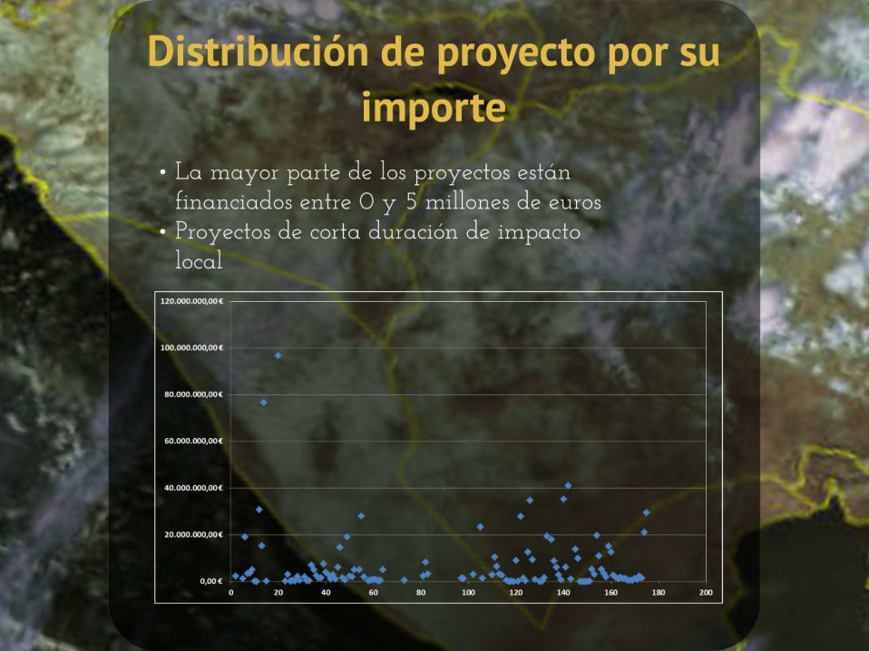
Fuente : LDRAC seminario presentación PROBITEC LR

Slide 12
Fuente : LDRAC seminario presentación PROBITEC LR

Slide 13
Fuente : LDRAC seminario presentación PROBITEC LR

Slide 14
Cooperación pesquera : el modelo español (1)
1964 : constitución de la empresa mixta Sea Harvest Corporation : expansión durante los años 70, 80.
A nivel español: Decreto 2517/76, por el que se regulan las empresas pesqueras conjuntas
A nivel de la UE: Reglamento 2909/83, por el que se define la empresa pesquera mixta : cooperación socios comunitarios, cuenca mediterráneas y costa occidental de África
→ Dos visiones diametralmente opuestas sobre el modelo de sociedades mixtas : España fomenta la creación de empresas a través de incentivos arancelarios / la UE tiene como objetivo reducir la capacidad pesquera como sustitución al desguace

Slide 15
Cooperación pesquera : el modelo español (2)
Reglamento 3944/90 : se consolidan las sociedades mixtas como un elemento de política estructural aunque incluye el abastecimiento prioritario de los mercados comunitarios
Creación del IFOP (1994-1999) en el que se subvenciona la exportación de buques para la creación de una sociedad mixta en la misma cuantía del desguace, aunque finalmente se redujo hasta el 80% del desguace
Sin embargo, el Reglamento 2369/2002 modifica la normativa IFOP y elimina la financiación a las sociedades mixtas a partir del 31 de diciembre de 2004

Slide 16
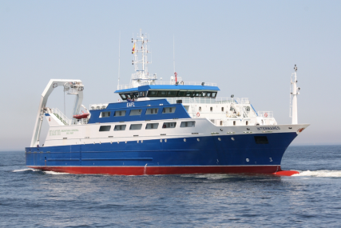
Cooperación pesquera : el modelo español (3)
Creación del cluster de empresas pesqueras en países terceros – 2014
Buque de formación y cooperación pesquera – Intermares (2009)
Proyecto cooperación española sudeste asiático
Objetivos : Difundir conocimientos y proporcionar formación pesquera mediante el desarrollo a bordo de campañas de aprendizaje teórico y sesiones de entrenamiento práctico. Permite estrechar y mejorar la cooperación pesquera entre España y todos los países con tradición pesquera.

Slide 17
Dictamen del comité económico y social sobre sociedades mixtas (2006/C65/09)
En el que se pone en evidencia que las sociedades mixtas son mucho más que un instrumento de la política estructural :
Son un vehículo para la cooperación al desarrollo
Son un elemento estratégico para el abastecimiento de los mercados comunitarios
Fomentan la política de empleo y formación
Ayuda a la cooperación regional y la cooperación sur/sur
Permite la transferencia de personal y conocimiento adaptados
Promueve la inversión de capitales en una actividad sostenible y rentable
Propicia el comercio de insumos, bienes de equipo
Ayuda en la estrategia de formación de capacidades
Promueve una visión de la pesca sostenible y propicia un entendimiento y apoyo a las posiciones de la UE a las OROC

Slide 18
La nueva PPC
La PPC pierde su consideración de común a favor de la conservación
¿En la PPC se renuncia a la preferencia comunitaria?
La OCM prioriza las acciones de información en detrimento de instrumentos de actuación en el mercado. Los acuerdos preferenciales y negociación de contingentes arancelarios
Simplificación frente a la mejor regulación “better regulation” : el ejemplo canadiense “one in, one out”
¿Porqué las inversiones pesqueras no están incluidas en las negociaciones sobre bienes y servicios?
5. Visión exterior de la pesca basada en el mejor conocimiento de dictámenes disponibles, transferencia de conocimiento, para una correcta explotación sostenible de los recursos

Slide 19
Una panorámica sobre la política de recursos y mercados (1).
La nueva PPC está claramente orientada a una política de conservación basada en lograr el RMS cuanto antes, la eliminación de los descartes, y los desembarcos obligatorios. La pesca intracomunitaria no alcanza el 35% .
Pesca comunitaria : 4 millones de toneladas
5º productor mundial después de China, Indonesia, India, y Perú
Flota : 82.047 buques y 127.686 tripulantes
El mercado de la UE tiene 507 millones de consumidores, con un PIB de 18,12 trillones de $ y una renta per cápita de 35.849 $.

Slide 20
Una panorámica sobre la política de recursos y mercados (2).
El mercado de la UE absorbe 13,93 millones de toneladas y tiene un consumo aparente de 12,32 millones de toneladas, de los cuales :
prod intracomunitaria : 5,5 millones de toneladas
importación : 8,38 millones de toneladas
exportación : 1,61 millones de toneladas
Volumen de negocio : 52,2 billones de €
Consumo per cápita : 24,5 kilos (oscila entre 5,3 a 53,7)

Slide 21
Conclusión
La ayuda de las instituciones públicas no es suficiente, y en algunos casos es incluso ineficiente
El rendimiento en la inversión en sectores primarios es de 1 a 13, siendo un auténtico motor para el desarrollo y la seguridad alimentaria
Se necesita más colaboración entre los sectores privado/público en el diseño de las políticas
El sector privado es necesario para apoyar la implementación de iniciativas clave:
Estándares voluntarios a nivel nacional, regional y global;
Programas sobre Inversión Inteligente del Sector Privado;
Transferencia de conocimiento y saber hacer en todas las fases de la actividad pesquera

Slide 22
Muchas gracias por su atención
Doctor en Medicina Veterinaria
Colaborador Honorífico en el Departamento de Farmacología y Toxicología en la Facultad Veterinaria de la Universidad Complutense de Madrid
Diploma especial avanzado en veterinaria, y Máster de Dirección de Empresas y Asuntos Comunitarios
Caballero del Mérito Agrícola Francés
Miembro de la Real Academia de la Mar, de la Academia Española de Gastronomía y de la Academia Internacional de Gastronomía.
Desde abril de 2014, es Consejero de Agricultura, Alimentación y Medio Ambiente en la Embajada de España en París y en la representación permanente de España ante la OCDE.
De 2007 a 2014 fue Representante Permanente Adjunto de España ante la FAO y el PMA.
Presidente de la COFI en 2010, y vice-presidente en 2006.
De junio de 2002 a junio de 2007 ocupó el puesto de Director General de Estructuras y Mercados Pesqueros
De febrero de 1996 a julio de 2002, fue Consejero de Agricultura, Pesca y Alimentación en la Representación Permanente de España ante la Unión Europea
De febrero de 1993 a febrero de 1996 fue Consejero de Agricultura, Pesca y Alimentación en Marruecos y Mauritania.
Profesor en Jornadas y Seminarios (Universidad Santo Tomás de Aquino en Roma, Universidad de París,,…)
Dr. Alberto López-Asenjo, DVM, PhD

Slide 23
Anexos

Slide 24
5 Objetivos Estratégicos de la FAO
Contribuir a la erradicación del hambre, de la inseguridad alimentaria, y de la malnutrición
Aumentar y mejorar la provisión de bienes y servicios de la agricultura, bosque, y pesca de una manera sostenible
Reducir la pobreza rural
Habilitar sistemas nutritivos y agrícolas más inclusivos y eficientes a nivel local, nacional e internacional
Aumentar la resiliencia de la subsistencia a las amenazas y crisis

Slide 25
Porqué aliarse con las Naciones Unidas
El partenariado con las NU podría generar :
Una oportunidad de ser oídos en las políticas de desarrollo internacional y los procesos de fijación de estándares;
Un alineamiento de los requisitos nacionales, para así mejorar los negocios;
Mejorar el diálogo con los gobiernos;
Que el sector privado contribuya al medio ambiente;
Inversiones responsables y productivas;
Promover una competición más justa y un ambiente más estable para los negocios.

Slide 26
¿Qué podemos hacer juntos?
Eres un actor clave en la lucha contra el hambre, la inseguridad alimentaria y la pobreza.
Únete a nosotros para hacer tomar conciencia de la lucha contra la pobreza y la malnutrición, para apoyar los esfuerzos internacionales de erradicación del hambre
Necesitamos tu participación para apoyar la implementación de iniciativas clave:
Estándares voluntarios a nivel nacional, regional y global;
Programa “Paraguas” del Sector Privado;
Año internacional de la Agricultura Familiar.
Notes:
Opportunities and Challenges
Identify what might be the entry points for cooperation with the private sector in line with the Strategic Framework and Divisional Objectives;
Establish a fast mechanism to mobilize resources from the private sector in support of FAO activities;
Assist governments in enhancing collaboration with the private sector in the framework of Country Programming Frameworks (CPFs) and verify that the existing policies, regulations and institutions are adequate in order to maximize the positive impacts of international investment while minimizing the risks.
Enhance participation in consultation process, such as the Save Food Initiative’s Meeting on Food Losses and Waste Reduction or the Inclusive consultation process within CFS for the development and the broader ownership of principles for responsible agricultural investment that enhance food security and nutrition.
The Private Sector is a key stakeholder in FAO’s fight against hunger, food insecurity and poverty.
Through increased awareness of the issues relating to food and agriculture, the private sector can assist FAO in achieving its Strategic Objectives
FAO, with the assistance of the private sector, will support in the implementation of key initiatives, such as voluntary standards, at the national, regional and global level.

Slide 27
Reflexiones sobre la PPC
Damos vueltas a la terminología pero no se afronta el verdadero problema :
En 2012, se evaluaba en 4,7 millones el número de embarcaciones pesqueras mundiales, de las cuales :
Asia : 28%
África : 16%
Europa : 2,3%
Por otro lado, la UE constituye el mayor mercado único de pescado y productos pesqueros importados:
En 2012, este mercado representaba 47.000 millones de $ y el 36 % de las importaciones mundiales (si se excluye el comercio intrarregional : 24.900 millones de $ - 23%)
Frente a un mercado Japonés de 17.991 millones de $
57% : embarcaciones a motor
Fuente: Informe SOFIA 2014 - FAO
España : 6.428 millones $

Slide 29
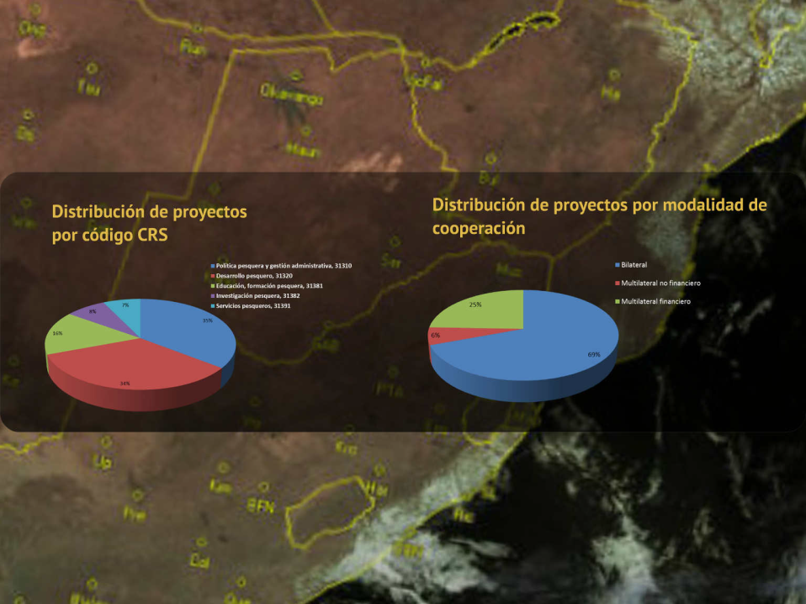

Slide 31
